Slide 1
Организация социально-психологической службы г.Коврова

Slide 2
Информация о лидере практики
Арлашина Светлана Александровна
Заместитель главы администрации, начальник управления образования г.Коврова

Slide 3
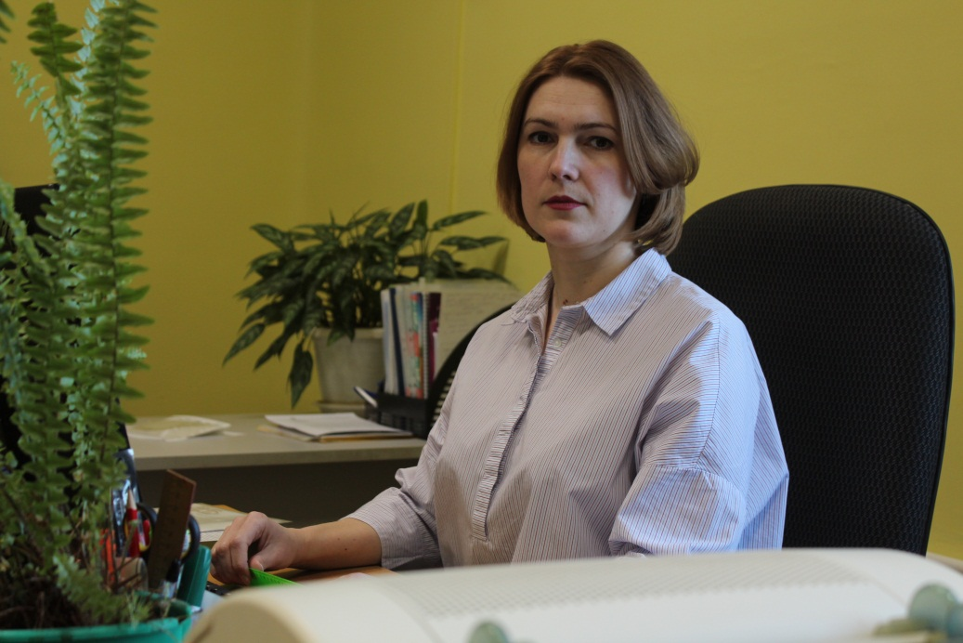
Команда практики
Сидорова Наталья Витальевна
заведующий структурным подразделением управления образования администрации г.Коврова
социально-психологической службы

Slide 4
Команда практики
Кузнецова
Елена Валерьевна
Белова
Вера Андреевна
Методист-
педагог-психолог СПС
Методист-
социальный педагог СПС

Slide 5
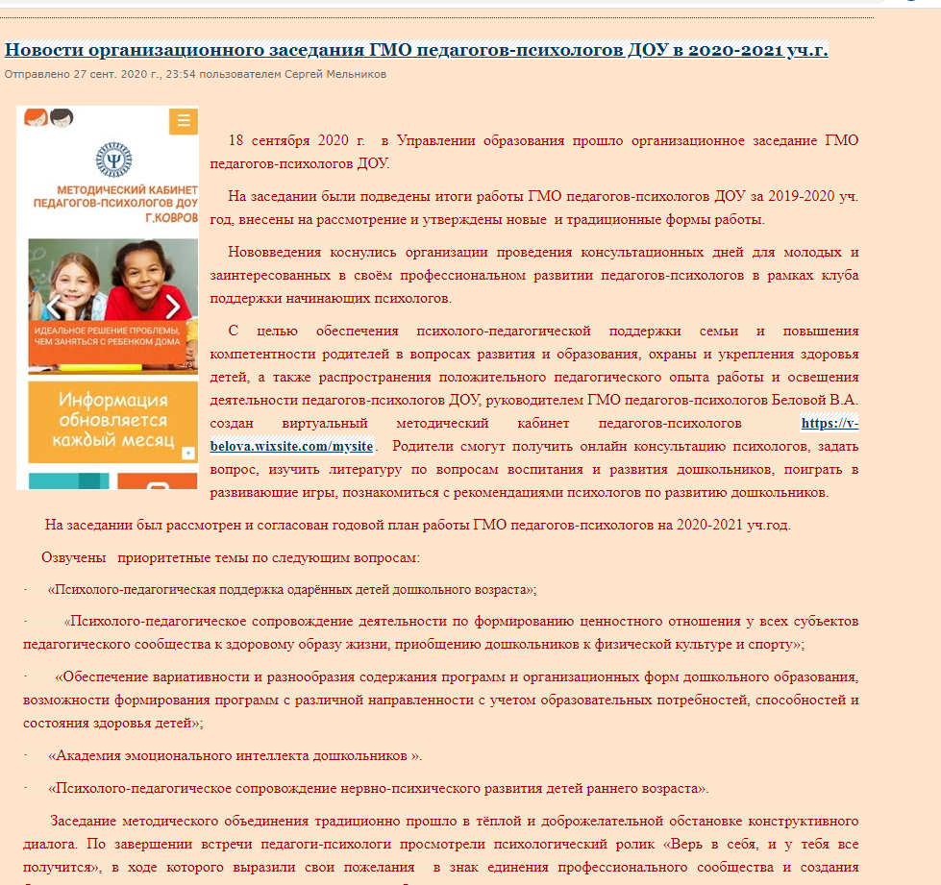
О нас пишут

Slide 6
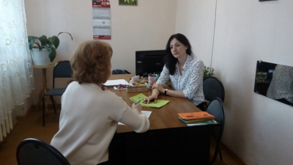
О нас пишут

Slide 7
Перспективы развития практики
Разработка и реализация специалистами социально-психологической службы сетевых программ психологического просвещения и психологической профилактики для обучающихся, семей и педагогических работников.
Повышение квалификации в режиме онлайн по запросу специалиста и в связи с выявленной тенденцией в детской среде, требующей оперативного реагирования.
Овладение специалистами социально-психологической службы необходимыми цифровыми компетенциями для жизни и работы.
Оказание психолого-педагогической помощи при получении образования в разных формах с использованием цифровых технологий (в т.ч. семейной, дистанционной, смешанной и т.д.).
Расширение направлений деятельности социально-психологической службы.

